Slide 1

SEMINARIO 2015

Slide 2
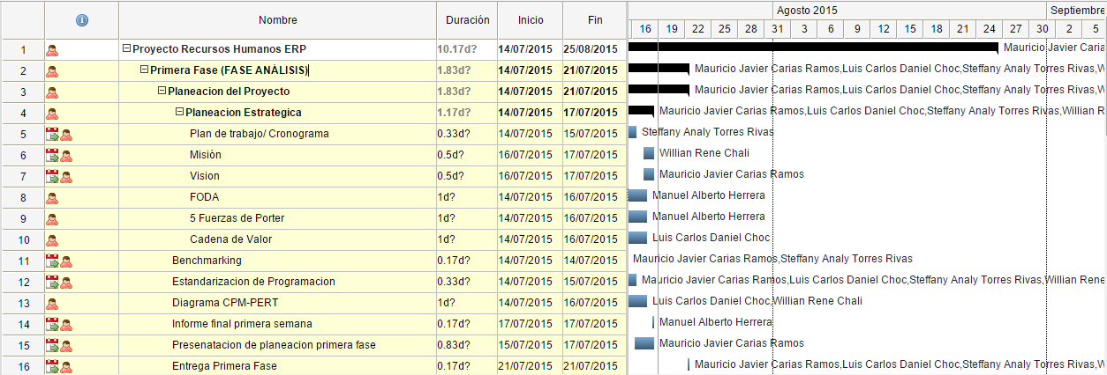
CRONOGRAMA

Slide 3
Propuesta Mínima
Recursos Humanos
Control de empleados
Empleados
Puestos
Nomina
Control de Nomina
Solicitantes
Requisiciones de trabajo
Libro Diario Nomina

Slide 4
Propuesta Máxima.
Recursos Humanos
Control de empleados
Empleados
Puestos
Nomina
Control de Nomina
Solicitantes
Requisiciones de trabajo
Libro Diario Nomina
Reclutamiento
Tiempo de Seguimiento
Actividades por horas
Aprobación de tiempo para actividades pendientes
Gastos
Gastos
Gastos por aprobar
Configuración
Empleados
Horas de actividades
Gastos

Slide 5
Propuesta Intermedia
Recursos Humanos
Control de empleados
Empleados
Puestos
Nomina
Control de Nomina
Solicitantes
Libro Diario Nomina
Evaluación del Desempeño
Seguridad
Usuarios
Roles
Contratos
Selección
Capacitaciones
Control tareas asignadas

Slide 6
RECURSOS HUMANOS
EMPLEADOS
PUESTOS

Slide 7
SELECCIÓN DE PERSONAL
SOLICITANTE
REQUISICIONES DE TRABAJO
CONTRATOS

Slide 8
EVALUACIÓN DEL DESEMPEÑO
CAPACITACIONES
CONTROL DE TAREAS ASIGNADAS

Slide 9
NOMINA
CONTROL DE NOMINA
LIBRO DIARIO NOMINA

Slide 10
SEGURIDAD
USUARIOS
ROLES

Slide 11

BENCHMARKING

Slide 12
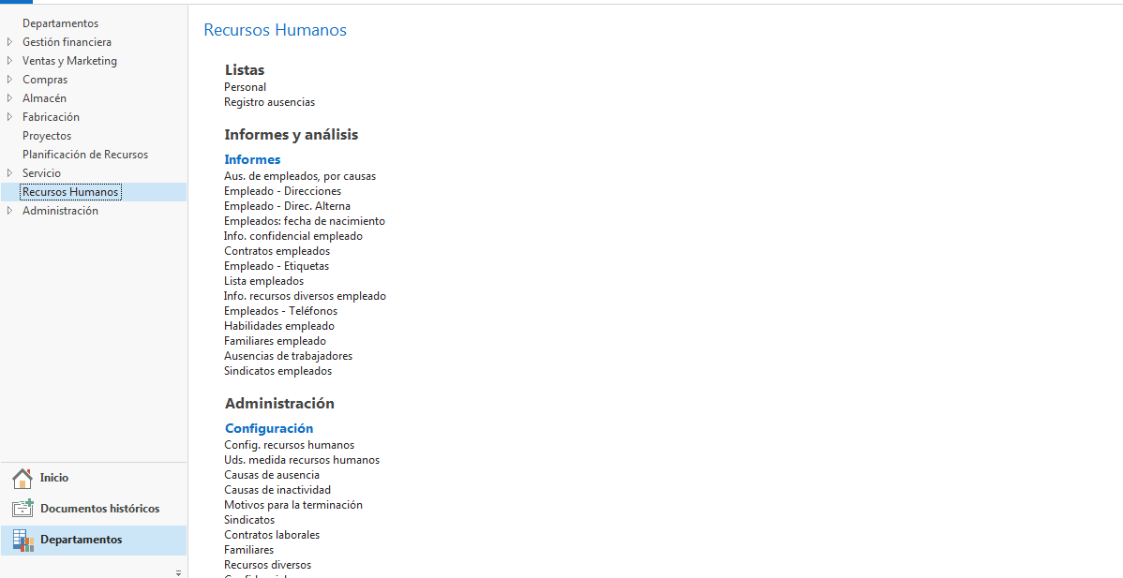
BENCHMARKING

Slide 13
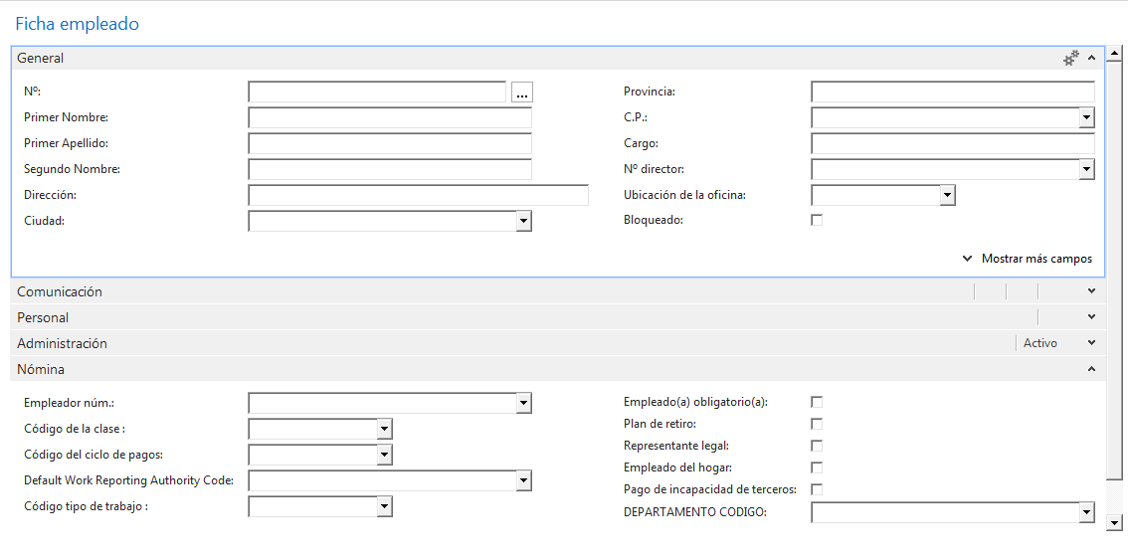
BENCHMARKING

Slide 14
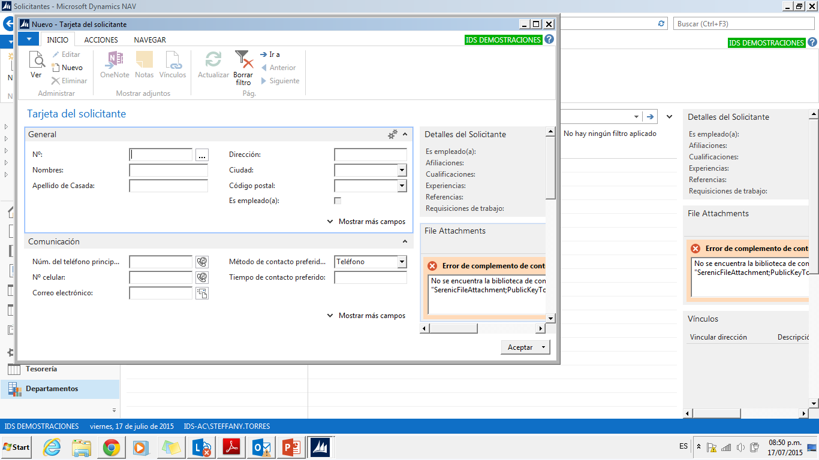
BENCHMARKING

Slide 15
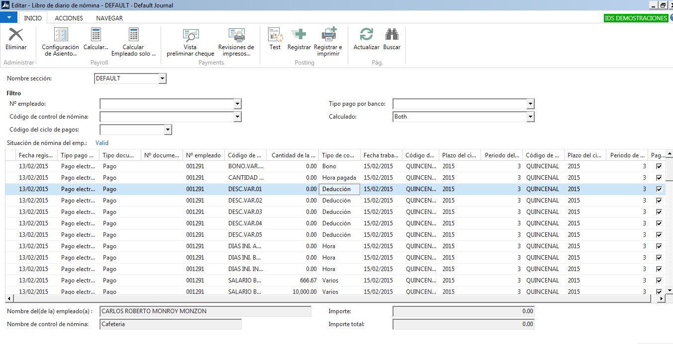
BENCHMARKING

